Slide 1
5-те Най-Важни Вътрешни фактори за класиране в Гугъл

Slide 2
Contents
01. Какво е СЕО
02. Вътрешно СЕО/On-page SEO
03. Външно СЕО/Off-page SEO
04. СЕО Одит
05. Въпроси?

Slide 3
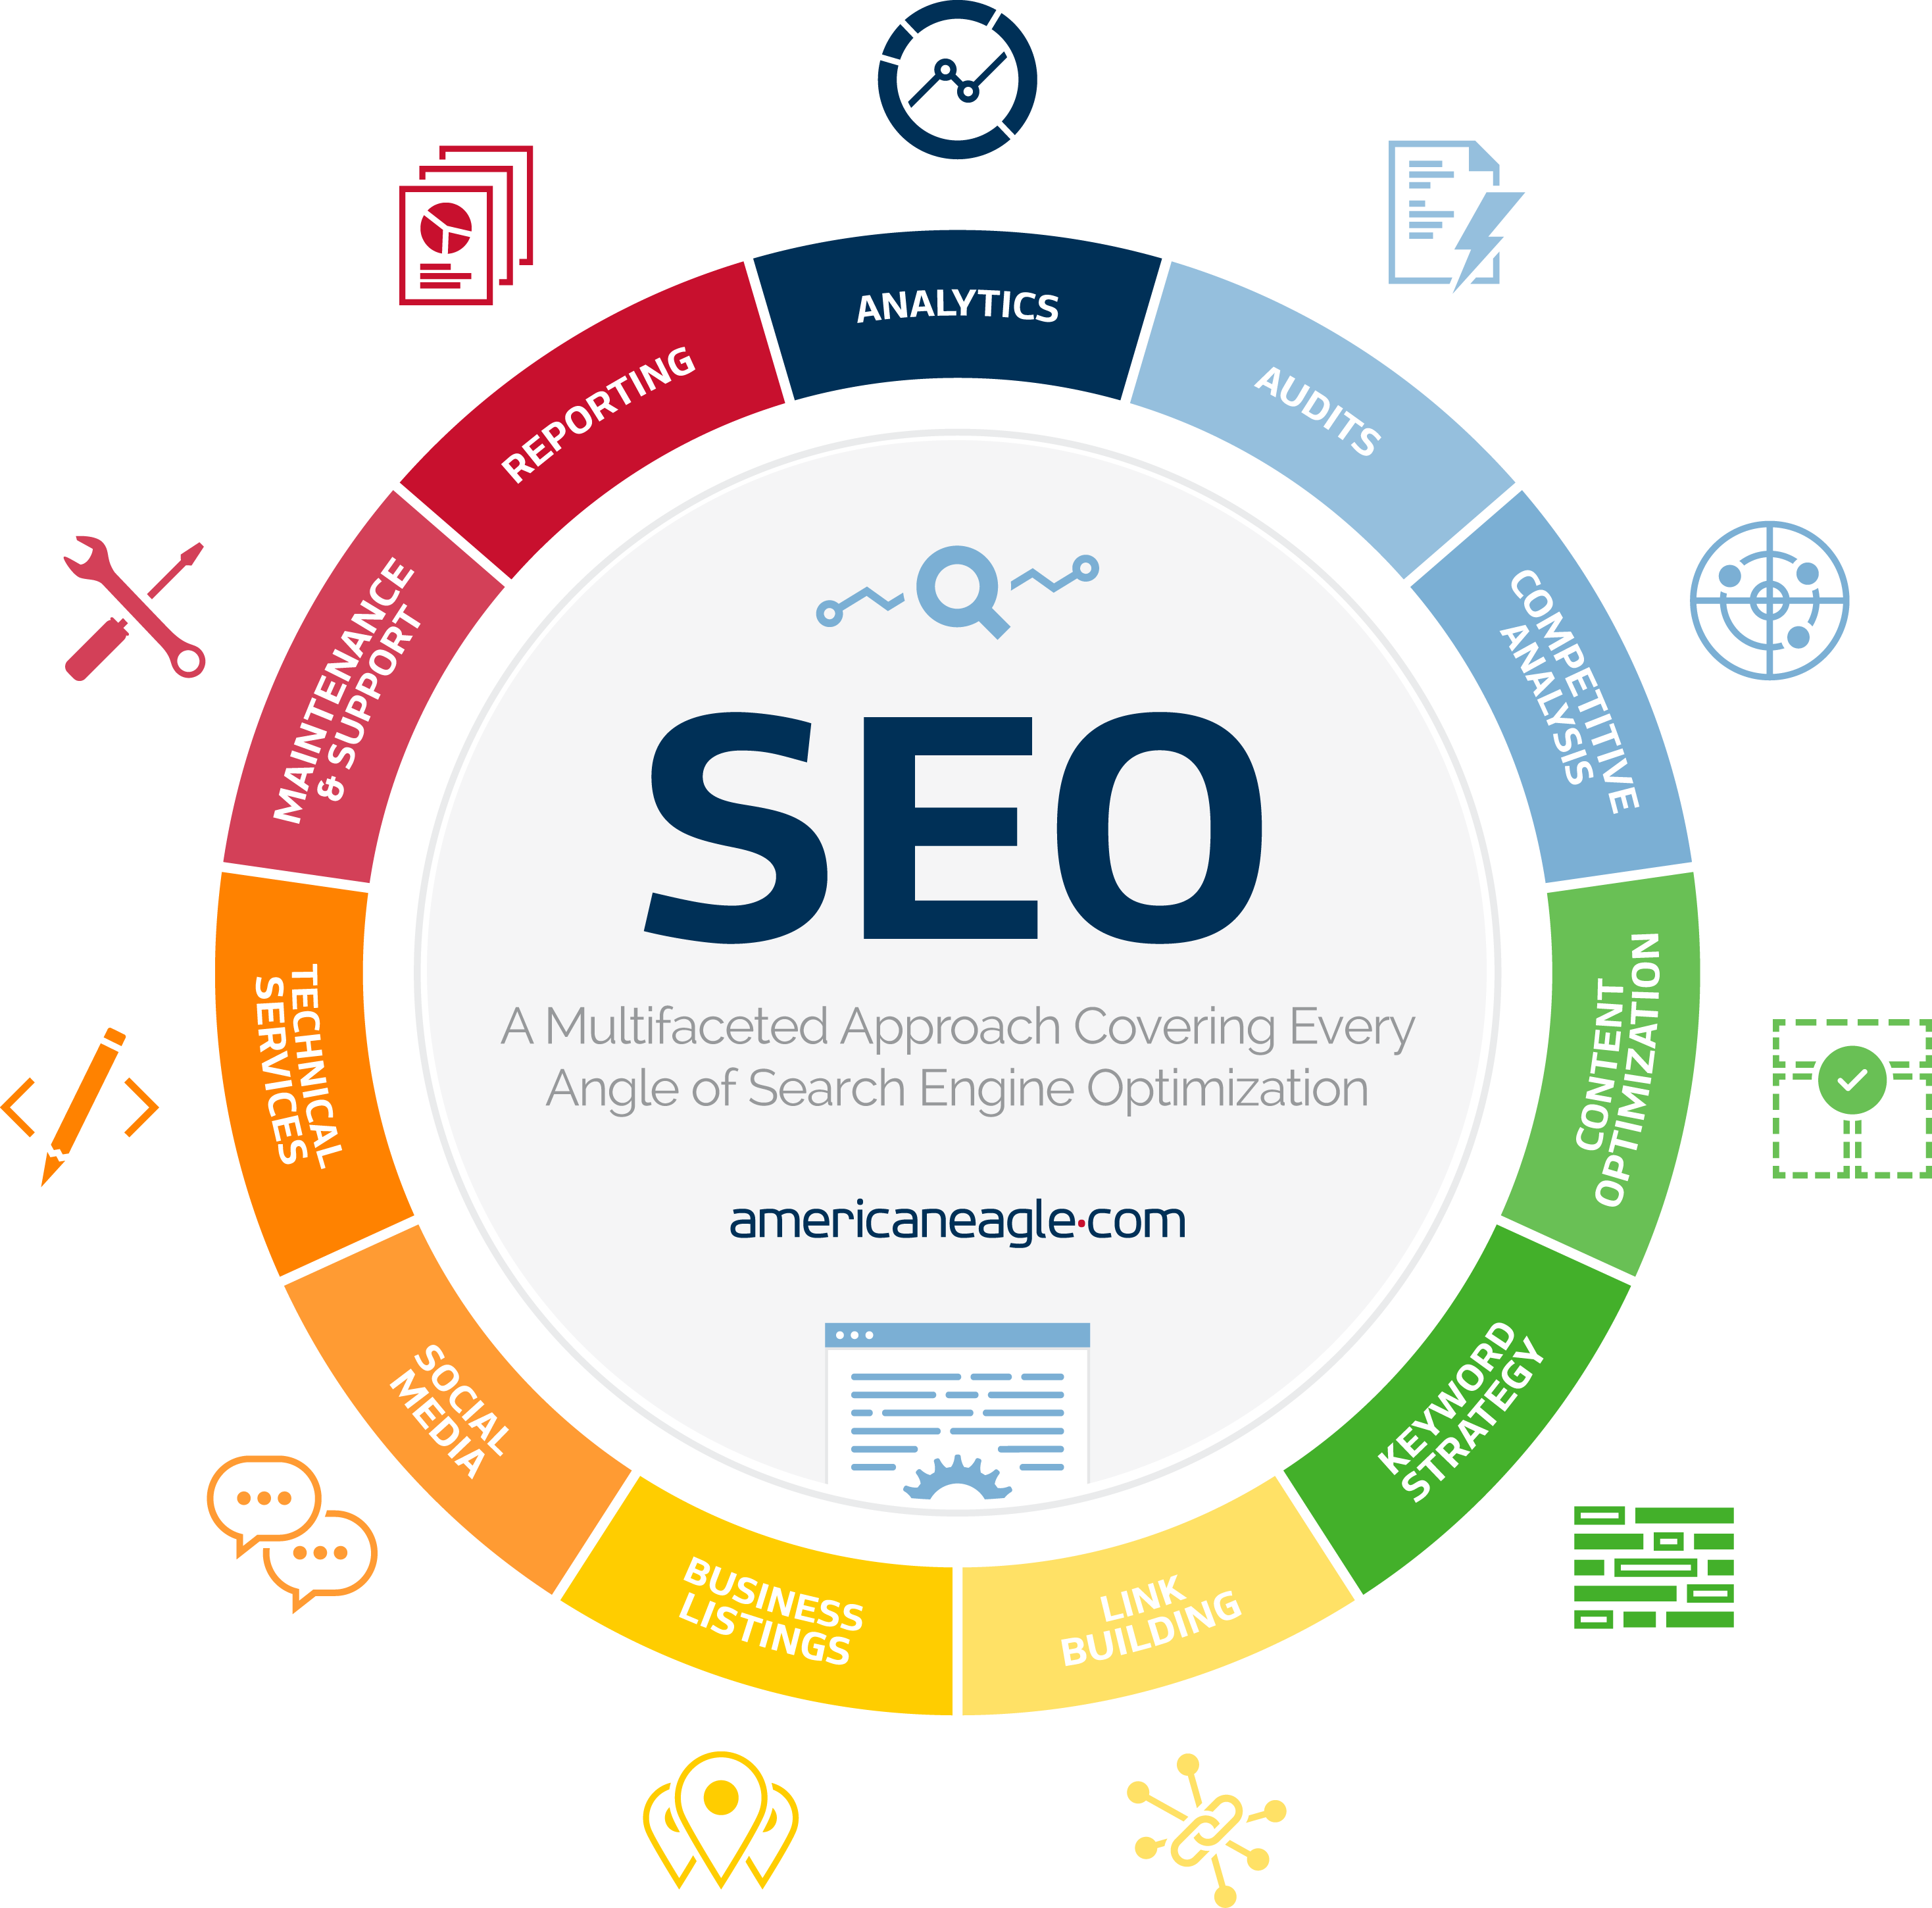
Какво е СЕО
 | Какво е SEO?
 | SEO (Search Engine Optimization) или оптимизаране на уебсайтиве за търсачки е процесът, който води до повишаване на позициите на сайтове в търсачки като Гугъл и Бинг чрез комбинация от тактики на ниво страница на сайта (вътрешно seo/on-page seo) и извън тях (off-page seo).
 | Защо SEO е Важно?
 | SEO (Оптимизация за търсачки) е жизненоважна за малките бизнеси. Тя увеличава онлайн видимостта, привлича органичен трафик и укрепва доверието към марката. С SEO, малките бизнеси могат да се конкурират ефективно с по-големите, осигурявайки висока възвръщаемост на инвестициите.

Slide 4
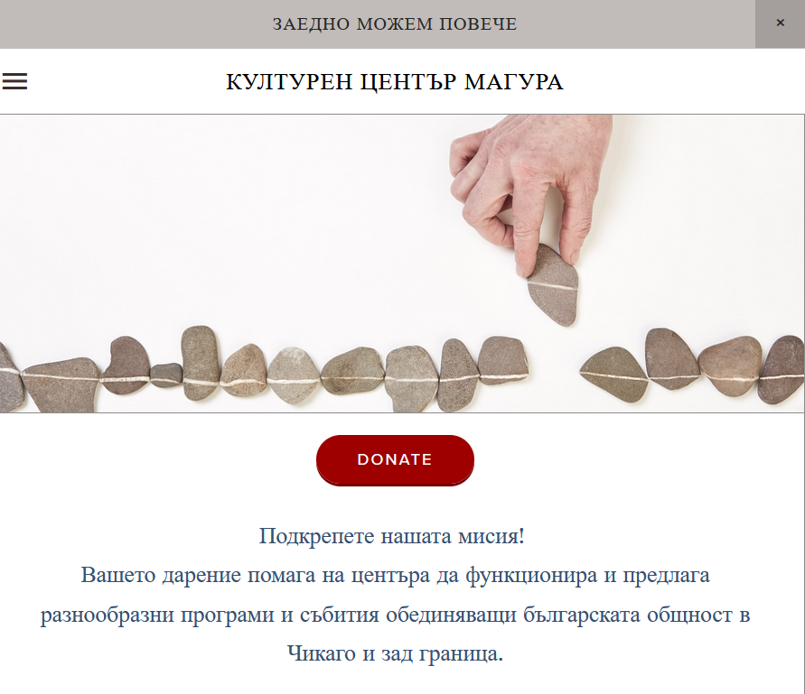
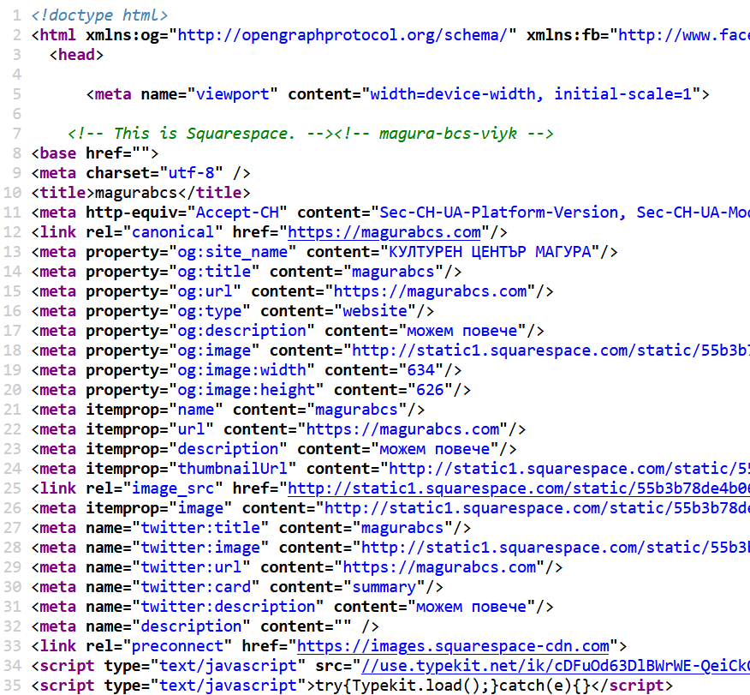
Вие Виждате Това ↓ Гугъл Вижда Това ↓
 | Google’s algorithms is an algorithm. What that means is that Google can’t read like people do. That’s great news for you? Why? Because Google doesn’t care that: You are not a native speaker Speak English with accent There are typos in the content on your websote
 | To further grow keyword rankings and organic search traffic, we recommend the following:
 | 1. 2. 3. View more details on the action items recommended on the following pages.

Slide 5
On-Page Фактори/Вътрешно СЕО

Slide 6
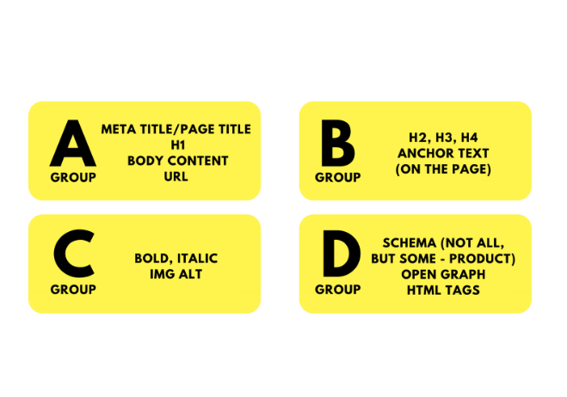
Вътрешно СЕО/On-Page SEO
 | Какво е On-Page SEO Optimization/Вътрешно СЕО?
 | On-page SEO optimization или вътрешно СЕО е процесът на оптимизиране на елементи на страница от уебсайт, за да се подобрят органичните и позиции в търсачките. Най-важните елементи на ниво страница са: Мета title/Page title H1 tag Paragraph tags URL H2 tags
 | Защо Процесът на Вътрешно Оптимизиране е Важен?
 | Просесът на вътрешно оптимизаране помага на търсачките да намерят, индексират и разберат съдържанието на отделната страница и сайта като цяло. В резултат на това търсачките могат да покажат тези страници за търсения, които са адекватни на съдържанието им.

Slide 7
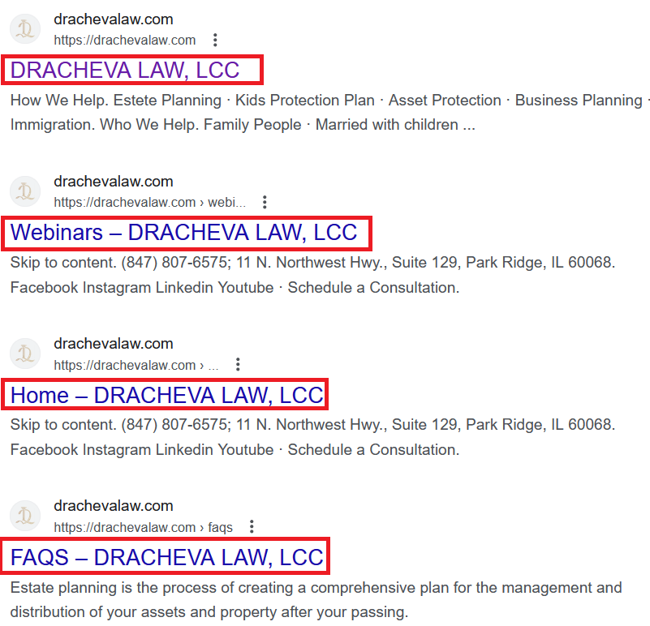
Етикет за Заглавие/Title Tag
Вътрешно СЕО
 | Определение
 | Тагът за заглавие или Title Tag е част от HTML код, който указва заглавието на уеб страница, което се показва в органичните резултати при търсене, публикациите в социалните мрежи и табовете на браузъра. Оптимизирането на вашите title tags е един от най-лесните и бързи начини да подобрите класиране на страници от сайта ви в Гугъл. Защо? Защото Гугъл използва думите в тях, за да определи темата на страцата и ключовите фрази, за коитп да я показва.
 | Как да оптимизираме title tags?
 | 1. Уверете се, че заглавието отразява съдържанието на страницата. 2. Поставете основните ключови думи в началото на заглавието. 3. Всяка страница трябва да има уникално заглавие. 4. Добавете марката си в края. 5. Уверете се, че заглавието се чете естествено.

Slide 8
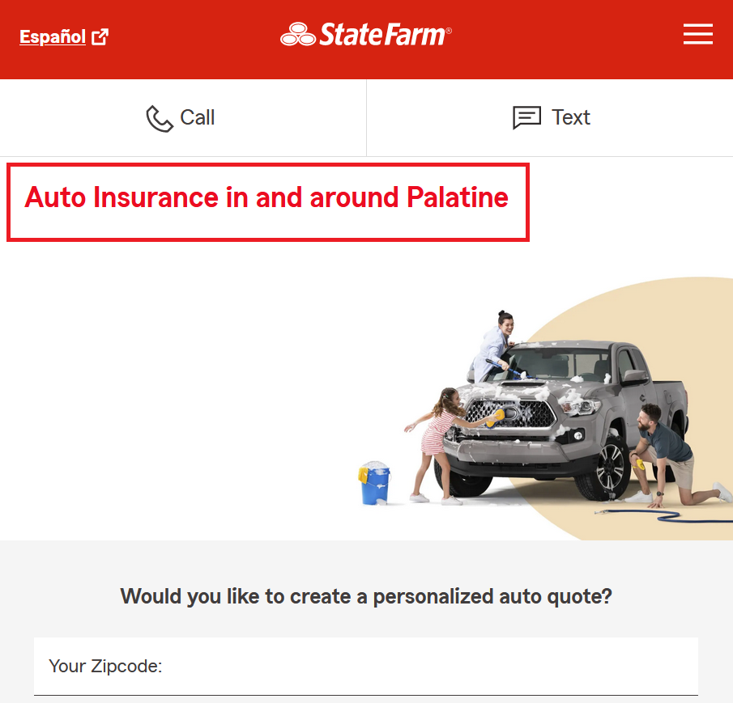
H1 Етикет/H1 Tag
Вътрешно СЕО
 | Определение
 | H1 етикетът/H1 tag е HTML елемент, използван за обозначаване на основното заглавие на уеб страница. 1. H1 етикетите играят ключова роля в SEO. Търсачките използват тези етикети, за да определят съдържанието на уеб страница. 2. H1 етикетът помага на потребителите да разберат за какво става дума на страницата. 3. H1 етикетите предоставят структура на вашето съдържание. 4. H1 етикетите помагат на потребителите с увреждания, използващи четци на екрана.
 | Как да оптимизираме H1 етикетите?
 | 1. Релевантност: Уверете се, че H1 етикетът точно отразява основната тема на страницата. 2. Поставяне на ключова дума: Включете основната си ключова дума в началото на H1 етикета. 3. Уникални заглавия: Всяка страница на вашия уебсайт трябва да има уникален H1 етикет.

Slide 9
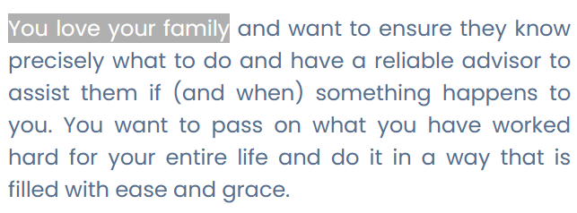
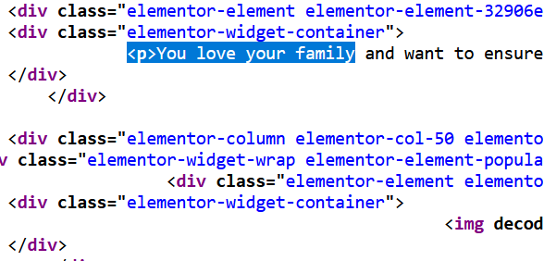
Paragraph Tags
Вътрешно СЕО
 | Определение
 | Етикетите за параграфи, представени в HTML като <p>...</p>, се използват за дефиниране и разделяне на параграфи в съдържанието на страницата. Значение за SEO: 1. Структура на съдържанието: Търсачките ценят добре структурирано съдържание. Използването на етикети за параграфи помага за организирането на съдържанието ви в отделни секции. 2. Потребителски опит: Добре структурираното съдържание улеснява четимостта. Това може да намали степента на отпадане на потребителите. 3. Семантично значение: HTML етикетите предоставят семантично значение на уеб съдържанието.
 | Как да оптимизираме етикетите за параграфи/h1 tags
 | 1. Уверете се, че съдържанието е релевантно за темата на страницата. 2. Използвайте ключови думи по естествен начин в параграфите. 3. Параграфите трябва да са сравнително кратки и лесни за четене.

Slide 10
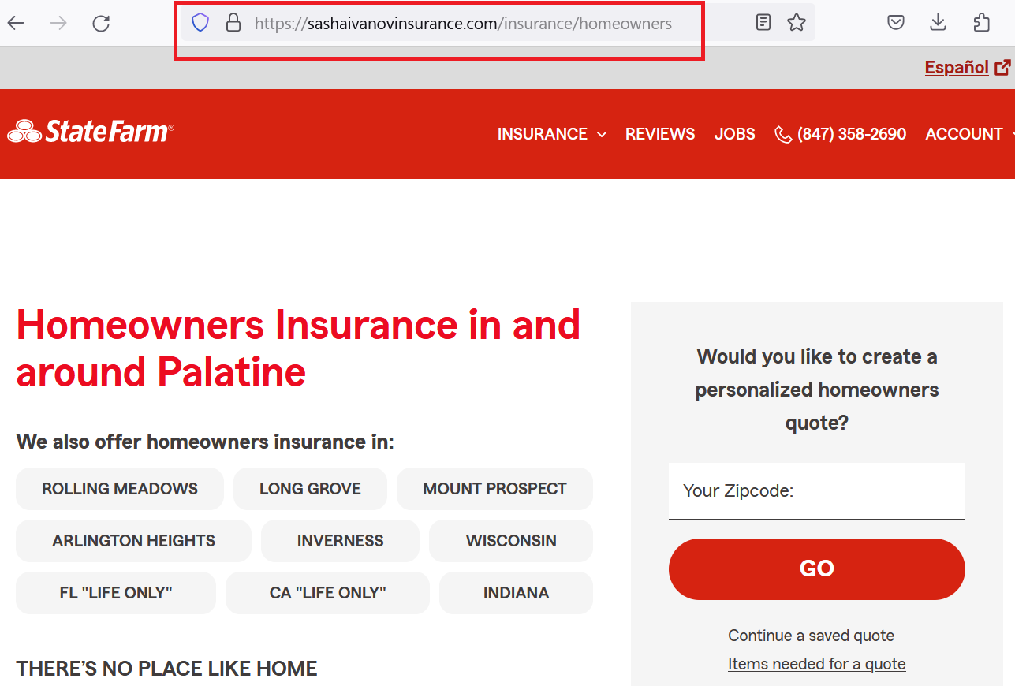
URL
Вътрешно СЕО
 | Определение
 | URL адресът (Uniform Resource Locator) е уеб адресът, насочващ към конкретен онлайн ресурс (страница или долумент). От гледна точка на SEO оптимизацията добре структурираният URL адрес е от съществено значение. Той предлага на търсачките информация за съдържанието на дадена страница, като потенциално повишава нейното класиране при търсене.
 | Как да оптимизираме URL адресите?
 | 1. URL адресите трябва да бъдат описателни и да дават представа за съдържанието на страницата. 2. Включете основните ключови думи в URL адреса. 3. Кратките URL адреси са по-удобни за потребителите и по-лесни за споделяне.

Slide 11
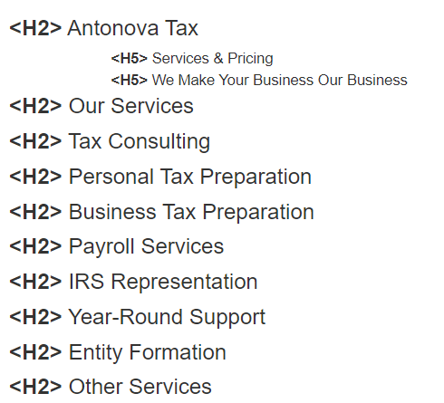
H2 Tags
Вътрешно СЕО
 | Определение
 | H2 Таговете са HTML елементи, които представляват второстепенни заглавия на уеб страница, често използвани за обозначаване на подраздели или теми под основното заглавие H1. От гледна точка на SEO H2, таговете играят ключова роля в структурата и йерархията на съдържанието. Те дават на търсачките по-ясна представа за организацията на съдържанието, като подчертават ключови подтеми. Включването на подходящи ключови думи в H2 таговете може допълнително да повиши релевантността на страницата към конкретни заявки за търсене. За потребителите H2 таговете разбиват съдържанието на лесно смилаеми раздели. Добре използваните H2 тагове подобряват както индексирането на съдържанието в търсачките, така и разбираемостта за потребителите.
 | Как да оптимизираме H2 таговете?
 | 1. Включете ключови думи, които са свързани с главните думи, които страницата таргетира 2. H2 таговете трябва да са срвнително кратки 3. Н2 таговете трябва да се описателни (да имат смисъл сами за себе си за посетителите на страницата).

Slide 12
Бонус – Външно СЕО (Off-Page SEO) или Входящи Връзки (Backlinks)

Slide 13
Backlinks (Links from 3rd Party Websites)
Външно СЕО/Off-page SEO
 | Определение
 | Обратните връзки, известни още като "входящи връзки", са връзки от един уебсайт към страница на друг уебсайт. От гледна точка на SEO оптимизацията, обратните връзки са основополагащи. Те се разглеждат от търсачките като вот на доверие или потвърждение за съдържанието на даден уебсайт. По-големият брой качествени обратни връзки може значително да повиши авторитета на даден сайт и класирането му при търсене. Придобиването на качествени обратни връзки е от решаващо значение за повишаване на видимостта при търсене, авторитета на домейна и установяването на онлайн доверие.
 | Как да получим връзки от други сайтове?
 | Участвайте или спонсорирайте местни общностнi събития или семинари. Сътрудничете си с други местни местни бизнеси за съвместни промоции или събития. Предложете да пишете статии като гост автор за местни блогове или сайтове, специфични за вашата индустрия или вестнници в региона, в който е бизнесът ви.

Slide 14
Offer - $99 Technical SEO Audit
A SNAPSHOT OF THE GOOGLE ANALYTICS ACTIVITY

Slide 15
Технически Одит на Сайта Ви - $99
 | Определение
 | Техническият SEO одит представлява цялостна проверка на техническите аспекти на уебсайта, за да се гарантира, че той е оптимизиран за обхождане и индексиране от търсачките. При него се оценяват елементи като скорост на сайта, достъпнността му на мобилни устройства, както и архитектура на сайта. За собствениците на уебсайтове провеждането на технически SEO одит важно, тъй като чрез него се идентифицират потенциални проблеми, които биха могли да възпрепятстват обхождането на сайта от търсачките. Отстраняването на тези проблеми гарантира, че уебсайтът е лесно достъпен и увеличава максимално потенциала си за класиране в органичните резултати на Гугъл.
 | Как да го правите?
 | Посетете https://magurabcs.com/seoaudit и кликнета на червения Donate бутон и следвайте инструкциите.

Slide 16
Въпроси?

